Slide 1
第七节 斯托克斯公式与旋度
一、斯托克斯(stokes)公式
二、简单的应用
三、物理意义---环流量与旋度
四、空间定向曲线积分与路径无关条件
五、小结

Slide 2
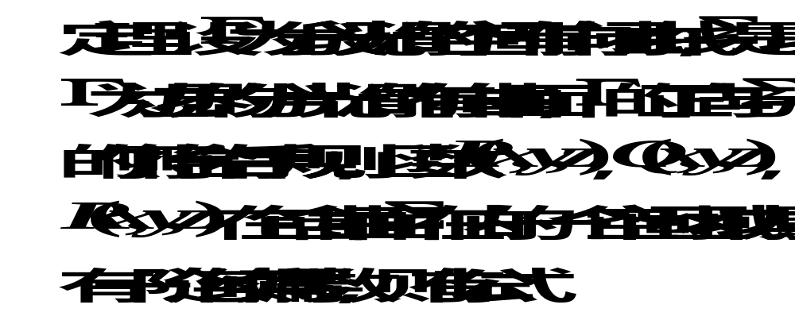
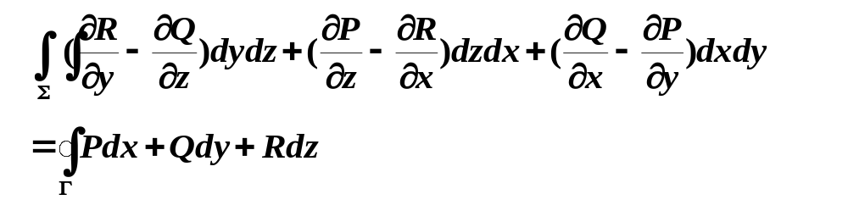
一、斯托克斯(stokes)公式
斯托克斯公式

Slide 3





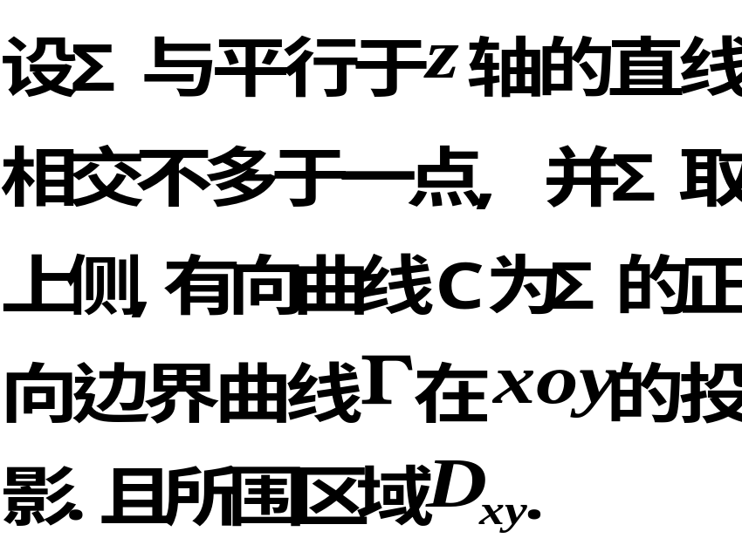






右手法则
是有向曲面 的
正向边界曲线
证明
如图

Slide 4
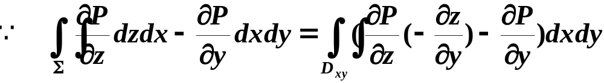
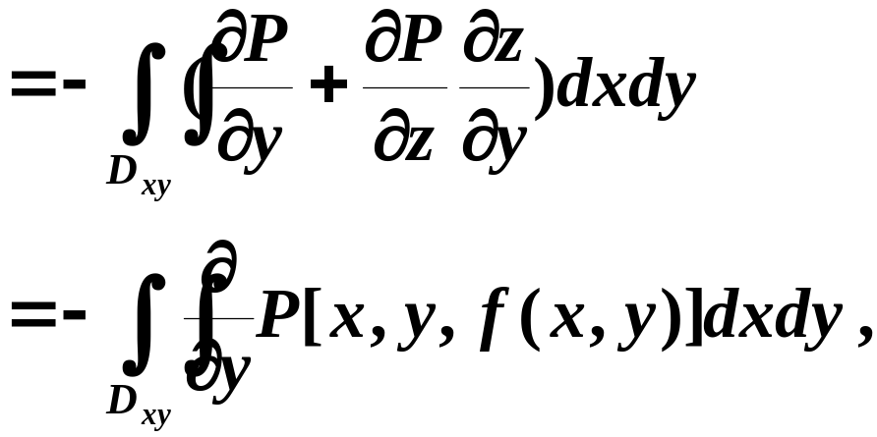
思路
曲面积分
二重积分
曲线积分
1
2
1

Slide 5
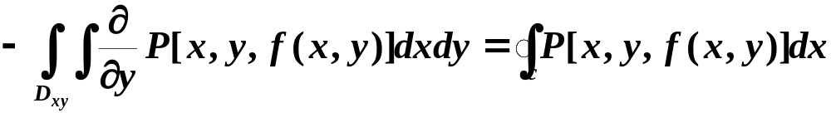
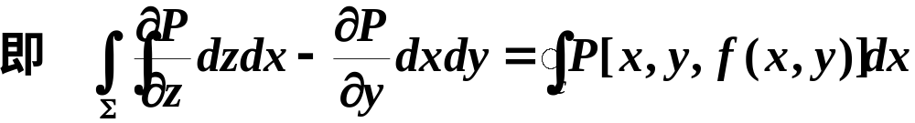
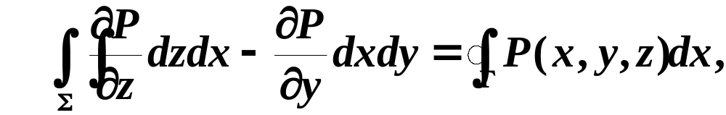
根椐格林公式
2
平面有向曲线
空间有向曲线

Slide 6
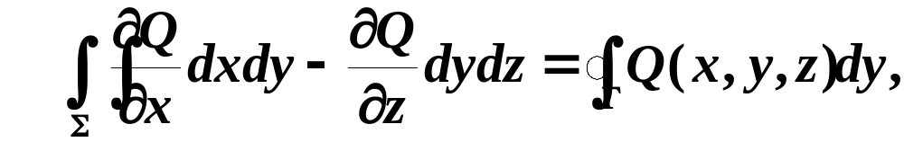
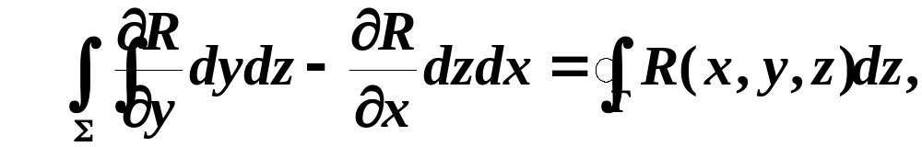
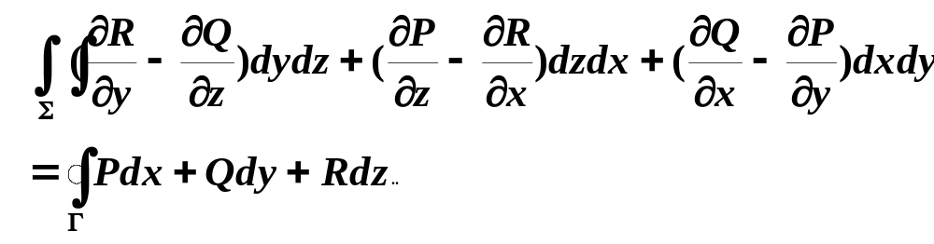
同理可证
故有结论成立.

Slide 7
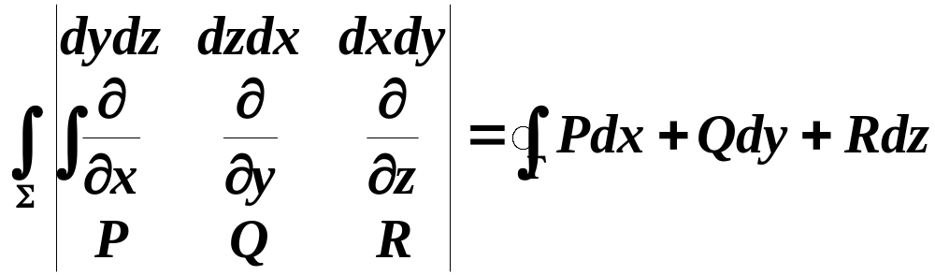
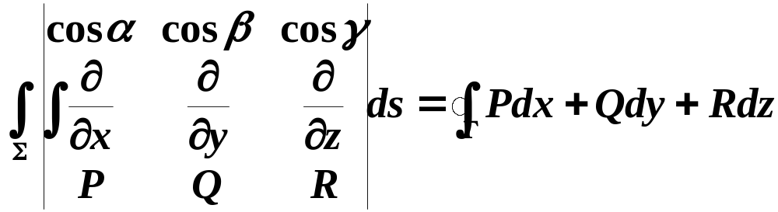

便于记忆形式
另一种形式

Slide 8

Stokes公式的实质:
表达了有向曲面上的曲面积分与其边界曲线上的曲线积分之间的关系.
斯托克斯公式
特殊情形
格林公式

Slide 9
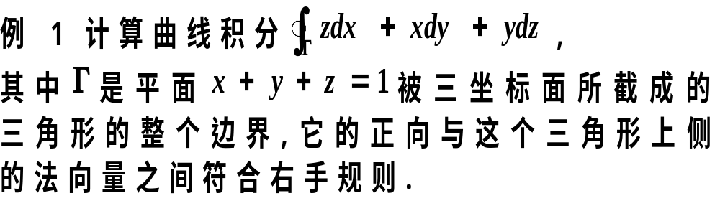


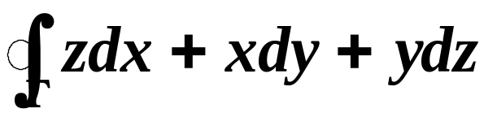


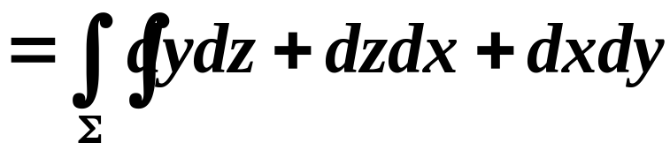
二、简单的应用
解
按斯托克斯公式, 有

Slide 10

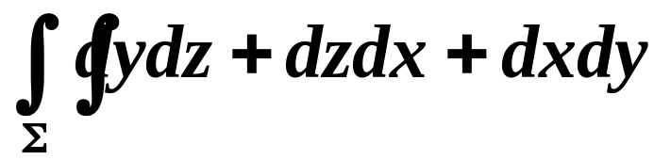
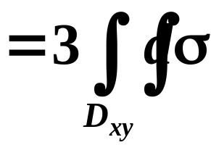
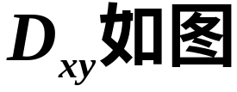
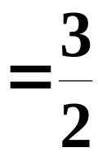

Slide 11
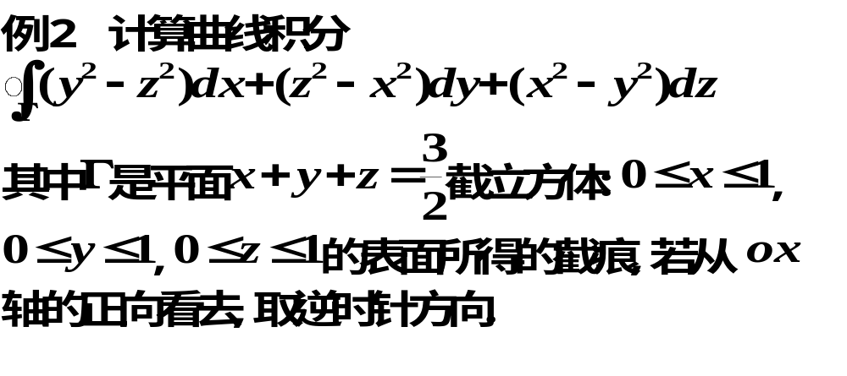
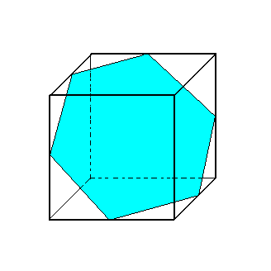
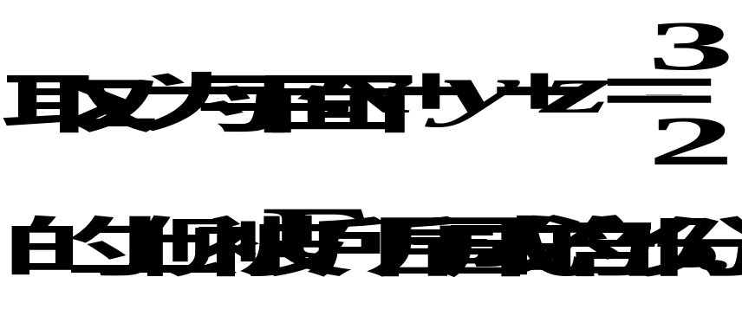





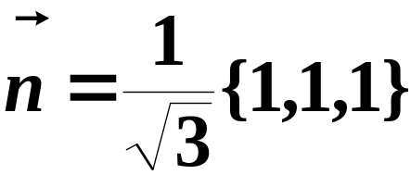

解
则

Slide 12
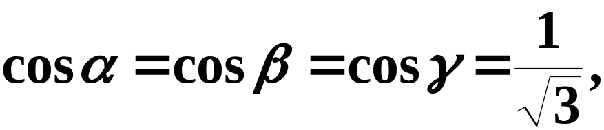
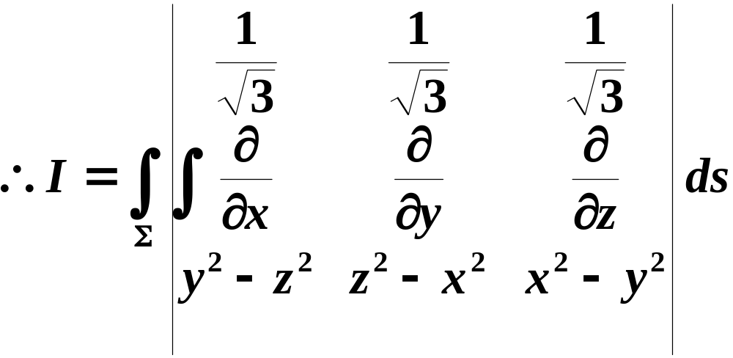
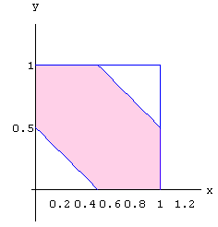



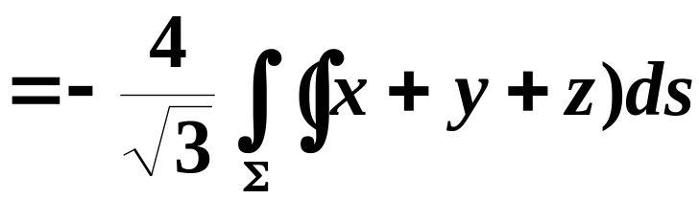
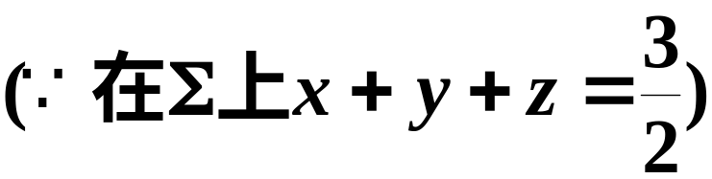
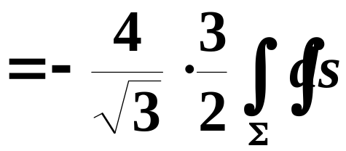
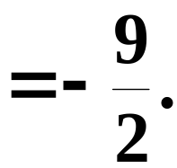
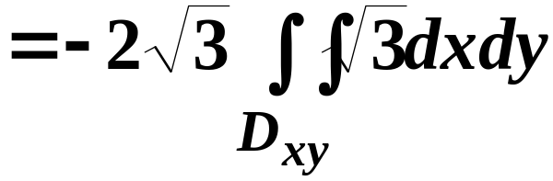
即

Slide 13
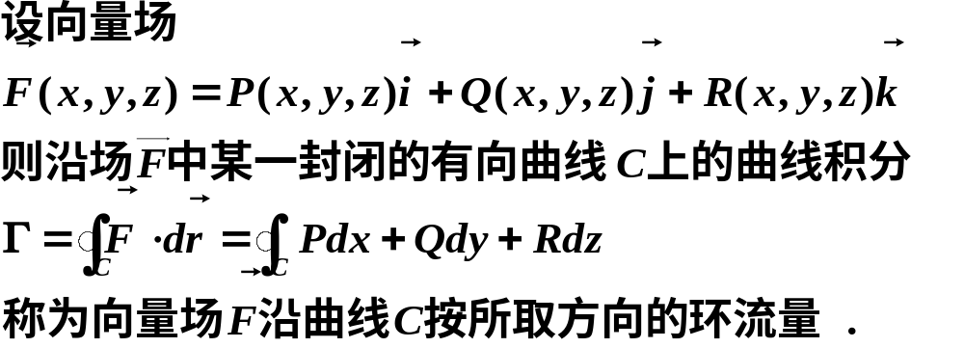
三、物理意义---环流量与旋度
1. 环流量的定义:

Slide 14
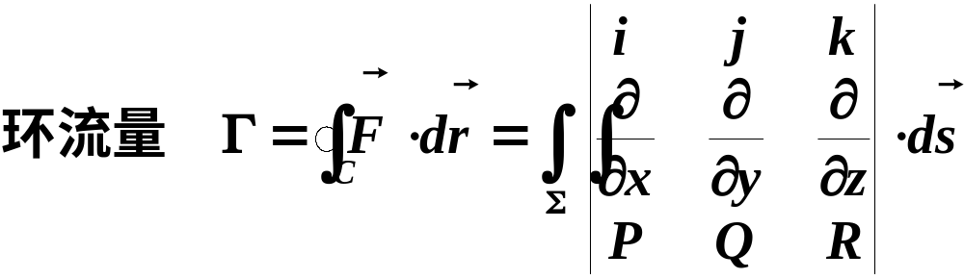
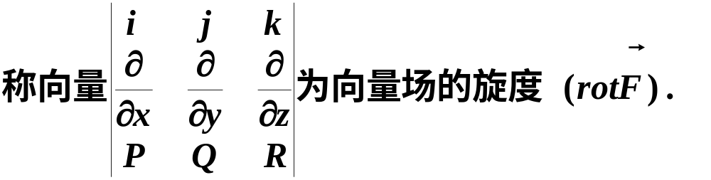
利用stokes公式, 有
2. 旋度的定义:

Slide 15
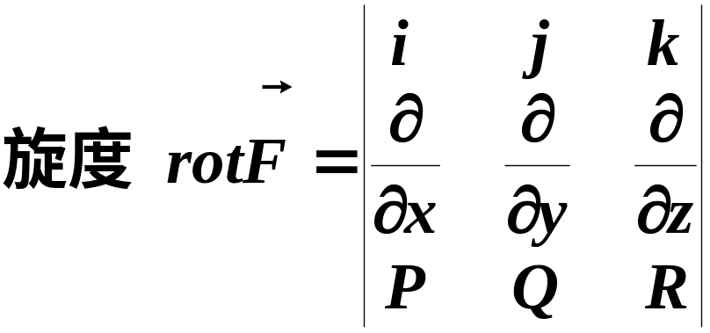
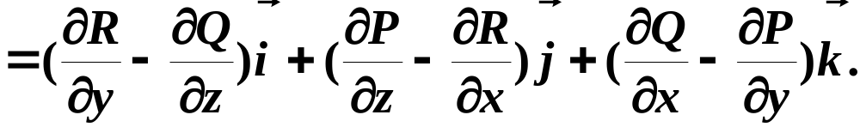

Slide 16
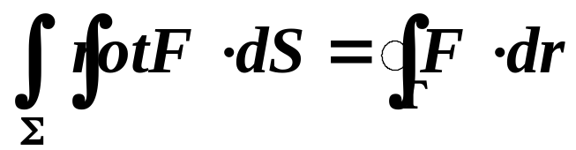

斯托克斯公式的向量形式
Stokes公式的物理解释:

Slide 17
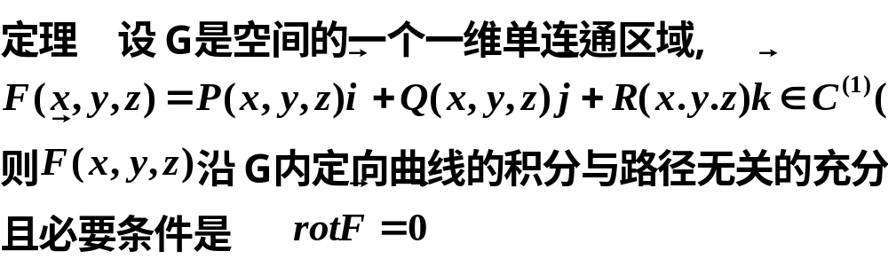
四.空间定向曲线积分与路径无关条件

Slide 18
设空间区域G, 如果G内任一闭曲面所围成的区域全属于G, 则称G是空间二维单连通域;
如果G内任一闭曲线总可以张一片完全属于G的曲面, 则称G为空间一维单连通区域.
G
G
G
一维单连通
二维单连通
一维单连通
二维不连通
一维不连通
二维单连通

Slide 19
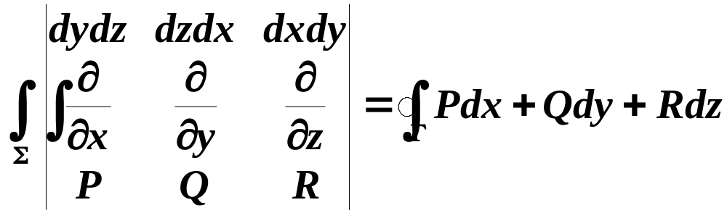
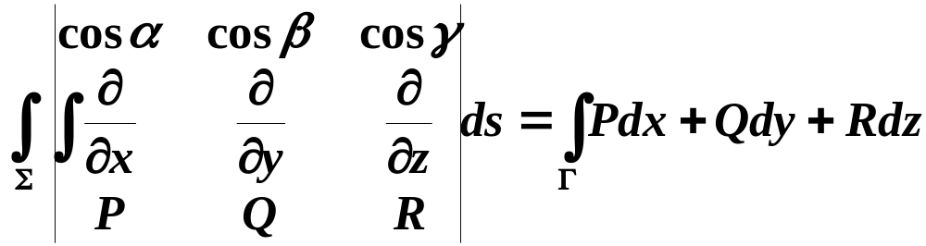
五、小结
斯托克斯公式
空间定向曲线积分与路径无关条件
斯托克斯公式成立的条件
斯托克斯公式的物理意义

Slide 20
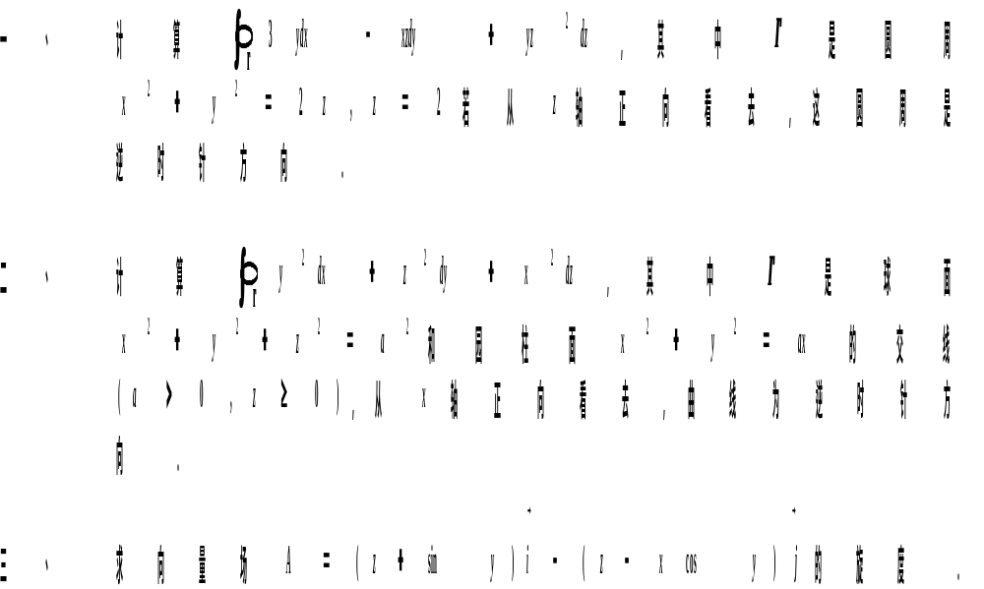
练 习 题

Slide 21
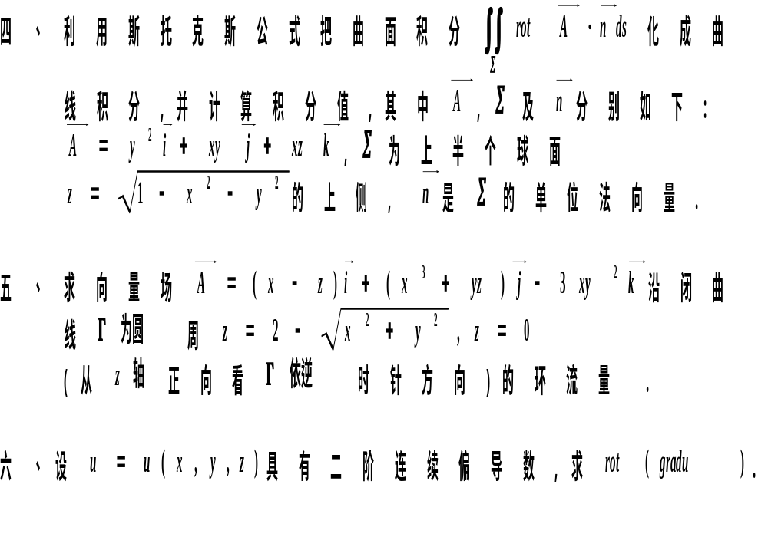

Slide 22
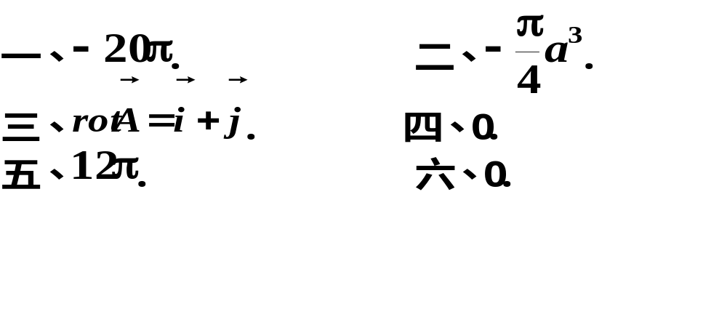
练习题答案

